Slide 1
02.09.2019 – 01.11.2021
„KOMPETENCJE BEZ GRANIC”
2019-1-PL01-Ka102-064281
„Międzynarodowa mobilność edukacyjna uczniów i absolwentów oraz kadry kształcenia zawodowego” realizowanego ze środków PO WER na zasadach Programu Erasmus+ sektor Kształcenie i szkolenia zawodowe

Slide 2
Cele projektu: ZWIĘKSZENIE MOBILNOŚCI ZAGRANICZNEJ UCZNIÓW I KADRY DLA PODNOSZENIA KOMPETENCJI I ROZWOJU OSOBISTEGO ORAZ ZAWODOWEGO
INSTYTUCJE PARTNERSKIE
wzrost zdolności do działań w wymiarze międzynarodowym
poprawa umiejętności zarządzania i strategii na rzecz międzynarodowego wymiaru w zakresie edukacji zawodowej
wdrożenie procesów uznawania, poświadczania kompetencji zdobytych za granicą
wzrost skuteczności działań na rzecz społ. lokalnej, usprawnianie metod pracy z młodzieżą; strategicznie planowanie doskonalenia pracowników w związku z ich potrzebami i celami organizacyjnymi
UCZNIOWIE
zdobycie praktycznego doświadczenia oraz podwyższenia umiejętności językowych,
poszerzanie/pogłębianie wiedzy i umiejętności zdobytych w szkole w rzeczywistych warunkach pracy,
współpraca i współodpowiedzialność za podejmowane działania, kształtowanie postaw: tolerancji, szacunku, otwartości i wrażliwości międzykulturowej,
zwiększenia znajomości j. obcego
KADRA
poznanie za granicą nowych metod uczenia zawodu,
podniesienie kompetencji zawodowych i pedagogicznych,
włączenie dobrych praktyk/rozwiązań do codziennej pracy,
wymiana doświadczeń i rozwijanie trwałej współpracy między instytucjami kształcenia/szkolenia zawodowego różnych krajów.

Slide 3
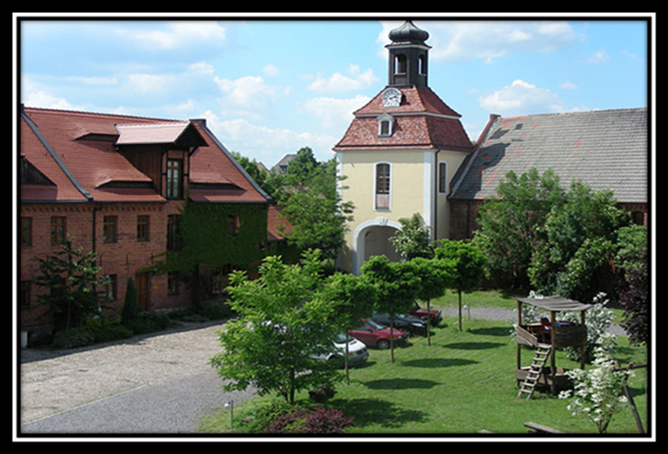
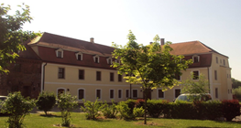
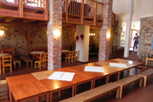
PATRNERZY ZAGRANICZNI PROJEKTU Vitalis GmbH Ralf GieseckeGut Wehlitz 04435 Schkeuditz
Firma specjalizuje się w organizacji stażów dla uczniów szkół technicznych i zawodowych oraz szkoleń typu job shadowing dla kadry kształcenia zawodowego. Organizując przedsięwzięcia projektowe za główny cel swoich działań stawia sobie zwiększenie mobilności zawodowej na europejskim rynku pracy. Firma rocznie przyjmuje ponad 2000 uczestników biorących udział w różnego rodzaju projektach mobilności, w tym różnych zawodów.

Slide 5
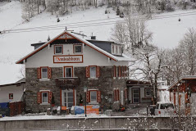
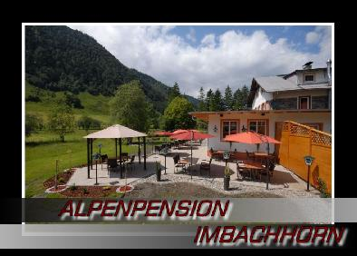
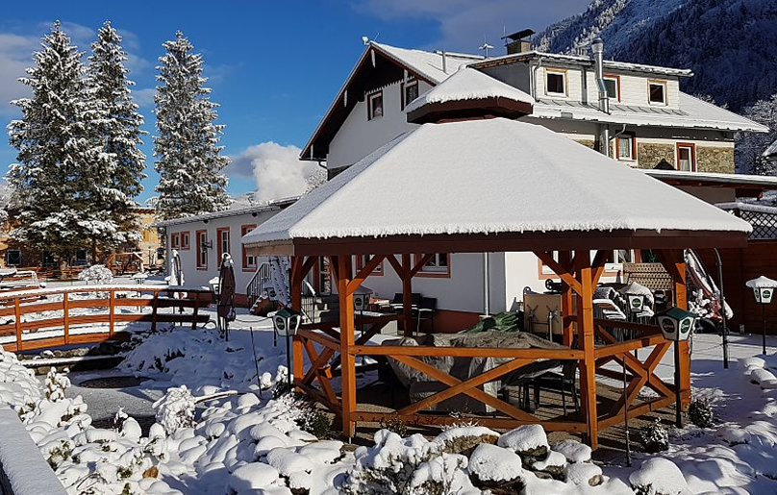
PENSION IMBACHHORN ElaSławekKotowscy
Położony w centrum Alp, w dolinie Fusch koło Kaprun i Zell am See, w landzie Salzburskim, przyjmuje praktykantów z wielu polskich szkół kształcących w zawodzie technik hotelarstwa, żywienia i usług gastronomicznych, architektury krajobrazu. Odbywają się one w systemie 2 lub 4-tygodniowym.

Slide 6
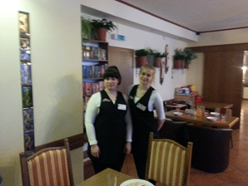
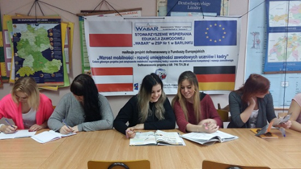
Realizacja:
UCZNIOWIE
Zawód: technik hotelarstwa
Forma: zagraniczny staż zawodowy
Terminy:
maj – czerwiec 2021
wrzesień – październik 2021
Czas trwania (z podróżą): 14 dni
Liczba uczestników: 28 osób + 4 opiekun
Miejsce: Pension Imbachhorn ESKO Kotowski KG Zeller Fusch 79 A-5672 Fusch a.d. Großglocknerstraße

Slide 7
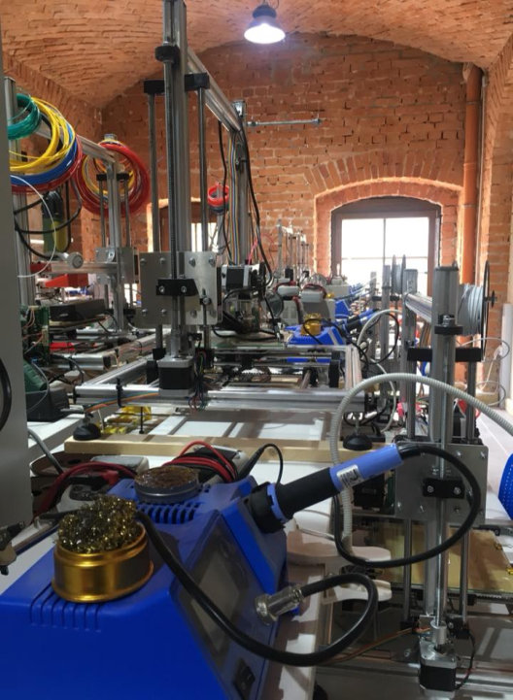
UCZNIOWIE
Zawód: technik: architektury krajobrazu, ekonomista, handlowiec, informatyk, mechanik, mechanik-monter maszyn i urządzeń, mechanik pojazdów samochodowych
Forma: zagraniczny staż zawodowy
Terminy:
maj - czerwiec 2021
wrzesień - październik 2021
Czas trwania (z podróżą): 14 dni
Liczba uczestników: 42 osób+4 opiekunów
Miejsce: Vitalis Betreuungsgesellschaft für Modellprojekte mbH w Schkeuditz/k. Lipska

Slide 9
PO STAŻU UCZESTNICY OTRZYMAJĄ:
EUROPASS-MOBILITY- dokument opisujący kwalifikacje i umiejętności nabyte podczas stażu lub job shadowing
Certyfikat od instytucji przyjmującej
Zaświadczenie o odbyciu stażu od pracodawcy
ECVET— potwierdzenie efektów uczenia się i mobilności
STAŻ JEST UZNAWANY W POLSKIM SYSTEMIE EDUKACJI
Ponadto:
zdobędą nowe umiejętności i doświadczenie zawodowe poprzez praktykę w miejscu pracy,
przełamią barierę komunikacyjną w j. obcym
nawiążą nowe kontakty,
poznają kulturę i tradycję kraju europejskiego oraz warunki życia, prowadzenia własnego biznesu

Slide 10
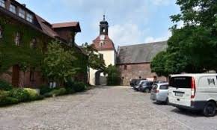
KADRA
Forma: praktyka zawodowa job shadowing
Termin:
lipiec 2021
październik 2021
Czas trwania (z podróżą): 7 dni
Liczba uczestników: 20 osób
Miejsce: Vitalis GmbH
Ralf Giesecke Gut Wehlitz 04435 Schkeuditz

Slide 11
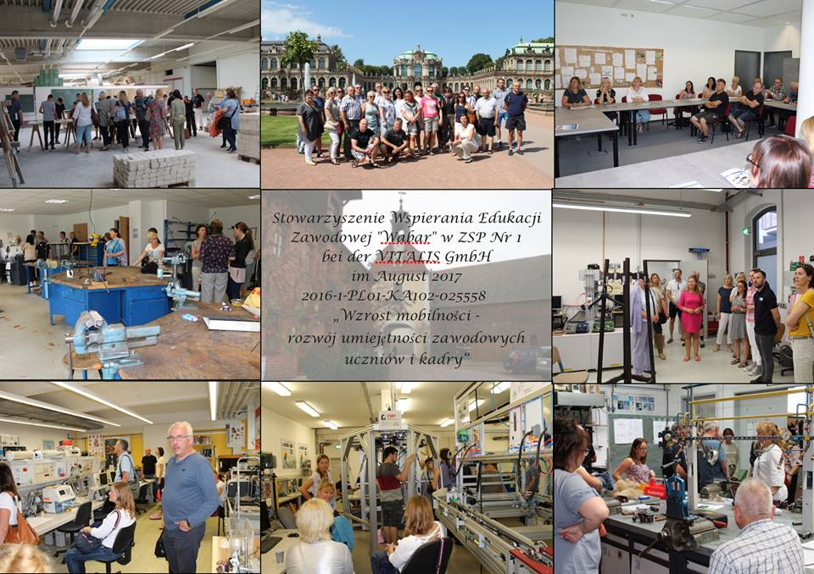

Slide 12
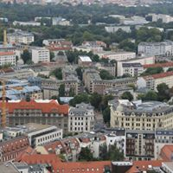
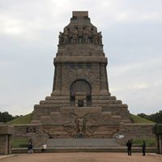
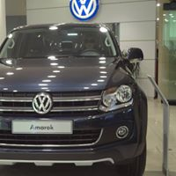
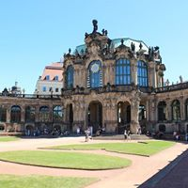
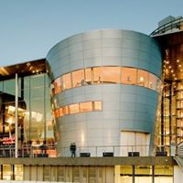
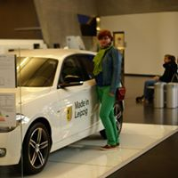
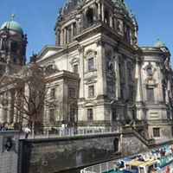
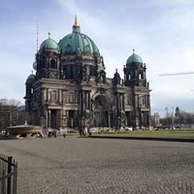
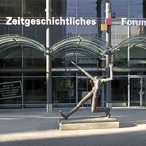
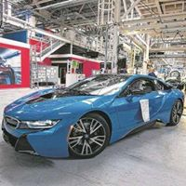
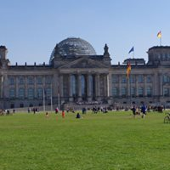
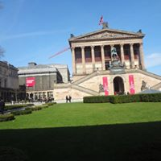
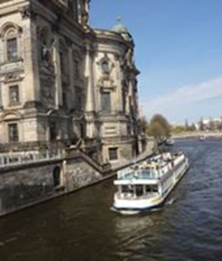
PROGRAM KULTURALNY
DRESDEN
LEIPZIG
BERLIN

Slide 13
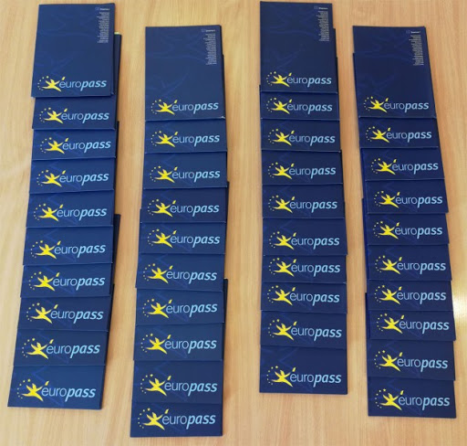
REZULTATY MATERIALNE (TWARDE)
dokumenty Europass Mobilność oraz certyfikaty po odbyciu praktyk wystawione przez przedsiębiorstwa/ centra szkoleniowe potwierdzające zdobyte doświadczenie zawodowe
90 certyfikatów uczestnictwa w mobilności (70 dla uczniów +20 dla kadry)
70 dokumentów Europass Mobilność, poświadczających zdobyte umiejętności, kwalifikacje i kompetencje zawodowe
zaświadczenia potwierdzające odbycie przygotowania językowo-kulturowego, organizacyjnego, zawodowego
pozytywne oceny z praktyki, która jest warunkiem uzyskania promocji do klasy programowo wyższej przez uczniów i dokumentu ECVET
szkolenie nt. „zagrożeń i zasad bezpieczeństwa w sieci, ochrony dokumentów i postępowania w sytuacji ich zagubienia”

Slide 14
REZULTATY NIEMATERIALNE (MIĘKKIE):
nabyte kompetencje: wiedza, umiejętności, doświadczenie
rozwój umiej. interpersonalnych i jęz., współpracy/współdziałania w zespole
poprawa znajomości j. obcego zawodowego,
podniesienie samooceny uczestników projektu,
wzrost mobilności, zwiększenie motywacji do doskonalenia zawodowego
podwyższenie aspiracji zawodowych i osobistych uczestników
zacieśnienie współpracy, nawiązane kontaktów, wymiana dobrych praktyk
większa świadomość kulturowa

Slide 15
Więcej informacji:
Stronie internetowej Stowarzyszenia
Strony internetowe Partnerów
http://power.frse.org.pl/
http://imbachhorn.eu/
http://www.gut-wehlitz.de/

